Slide 1
模拟与数字电路
Analog and Digital Circuits
24_基本放大电路(2)
模拟与数字电路 — 基本放大电路(2)

Slide 2
内容提纲
放大电路的主要性能指标
放大电路的小信号模型分析法
模拟与数字电路 — 基本放大电路(2)

Slide 3
放大电路主要性能指标
放大电路：增加电信号幅度或功率的电子电路
放大的本质：实现能量的控制
  用能量比较小的输入信号来控制另一个能源，将其转换为能量比较大的信号输出
主要性能指标
  增益(放大倍数) A
  输入电阻 R_{i}
  输出电阻 R_{o}
  通频带 BW
直流电源
话筒
扬声器
放大电路
扩音机原理框图
模拟与数字电路 — 基本放大电路(2)
Notes:
放大的对象是变化量，放大的前提是不失真。
输出信号的能量实际上是由直流电源提供的，只是经过三极管的控制，使之转换成信号能量，提供给负载。
注意：放大倍数、输入电阻、输出电阻通常都是在正弦信号下的交流参数，只有在放大电路处于放大状态且输出不失真的条件下才有意义。
应用放大电路实现放大的装置称为放大器。它的核心是电子有源器件，如电子管、晶体管等。为了实现放大，必须给放大器提供能量。常用的能源是直流电源，但有的放大器也利用高频电源作为泵浦源。放大作用的实质是把电源的能量转移给输出信号。输入信号的作用是控制这种转移，使放大器输出信号的变化重复或反映输入信号的变化。现代电子系统中，电信号的产生、发送、接收、变换和处理，几乎都以放大电路为基础。
对放大电路而言有电压放大倍数、电流放大倍数和功率放大倍数,通常它们都是按正弦量定义的。
输入电阻是表明放大电路从信号源吸取电流大小的参数，Ri大放大电路从信号源吸取的电流小，反之则大。
输出电阻是表明放大电路带负载的能力，Ro大表明放大电路带负载的能力差，反之则强。
注意：放大倍数、输入电阻、输出电阻通常都是在正弦信号下的交流参数，只有在放大电路处于放大状态且输出不失真的条件下才有意义。

Slide 4















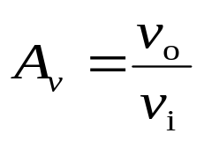
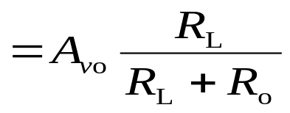
放大电路模型 (1)
信号源
放大电路
负载
电压放大
+
+
+
+
−
−
−
−
：信号源内阻
：输入电阻
：输出电阻
：负载电阻
：负载开路时的电压增益
电压增益：
模拟与数字电路 — 基本放大电路(2)
Notes:
参考P5：第1章1.4-5节
注意：放大倍数、输入电阻、输出电阻通常都是在正弦信号下的交流参数，只有在放大电路处于放大状态且输出不失真的条件下才有意义。
电压放大倍数是最常被研究和测试的参数。

Slide 5



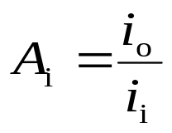
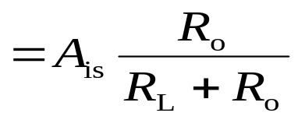
放大电路模型 (2)
信号源
放大电路
负载
电流放大
+
+
−
−
：信号源内阻
：输入电阻
：输出电阻
：负载电阻
：负载短路时的电流增益
电流增益：
模拟与数字电路 — 基本放大电路(2)
Notes:
注意：放大倍数、输入电阻、输出电阻通常都是在正弦信号下的交流参数，只有在放大电路处于放大状态且输出不失真的条件下才有意义。
电压放大倍数是最常被研究和测试的参数。

Slide 6
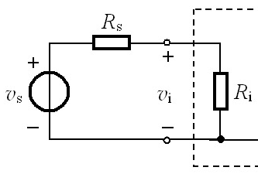
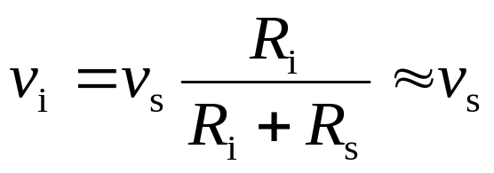
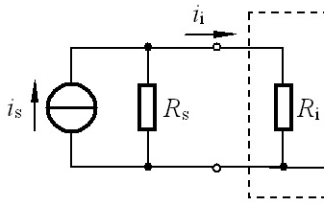
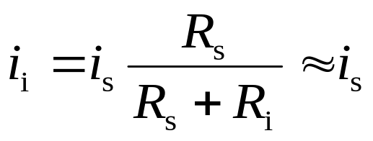
输入电阻
反映放大电路从信号源提取信号的能力
对电压信号放大，R_{i} 越大越好
对电流信号放大，R_{i} 越小越好
当R_{i} >> R_{s} 时，
当R_{s} >> R_{i} 时，
模拟与数字电路 — 基本放大电路(2)

Slide 7
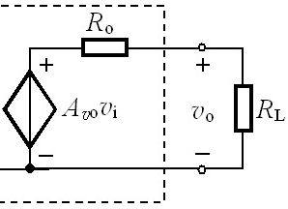
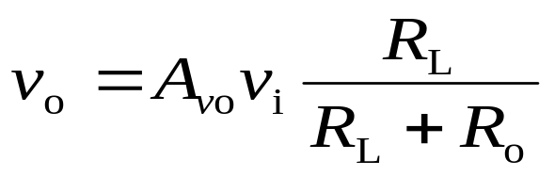
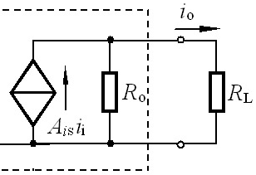
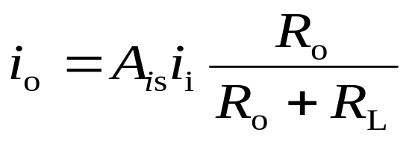
输出电阻
反映放大电路带负载的能力（输出量对负载变化的适应能力）
对于输出量为电压信号
R_{o} 越小，带负载能力越强
对于输出量为电流信号
R_{o} 越大，带负载能力越强
模拟与数字电路 — 基本放大电路(2)

Slide 8
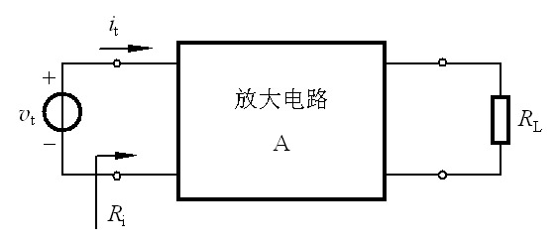
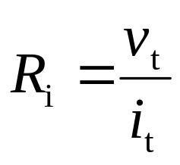
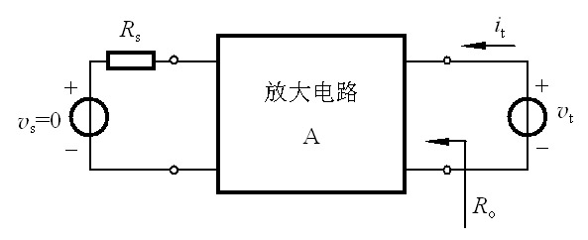
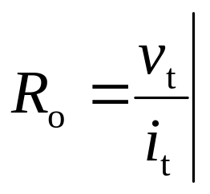


输入/输出电阻的测量
模拟与数字电路 — 基本放大电路(2)

Slide 9

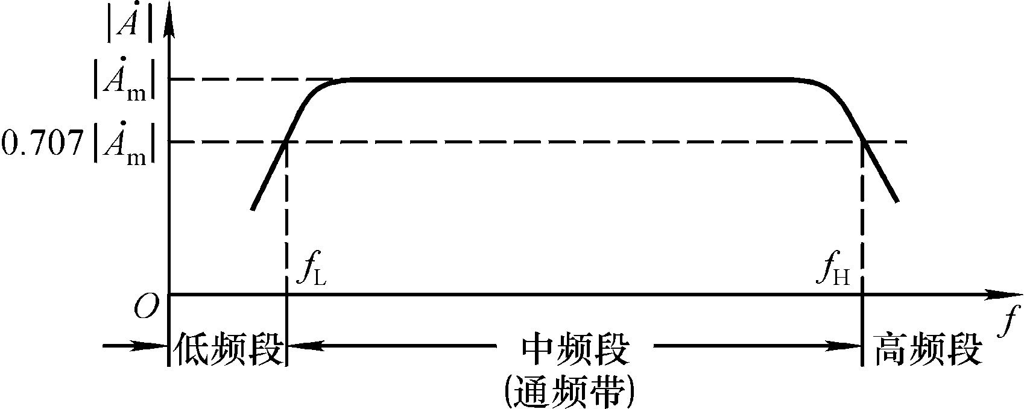
通频带
衡量放大电路对不同频率信号的适应能力
  由于电容、电感及半导体器件极间电容的存在，使放大电路在信号频率较低和较高时电压放大倍数下降
下限频率
上限频率
模拟与数字电路 — 基本放大电路(2)
Notes:
放大电路的增益A(f) 是频率的函数。在低频段和高频段放大倍数都要下降。当A(f)下降到中频电压放大倍数A0的 1/ sqr（2）=0.707倍时，相应的频率fL称为下限频率，fH称为上限频率。

Slide 10


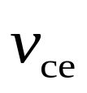
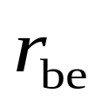
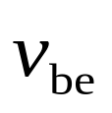

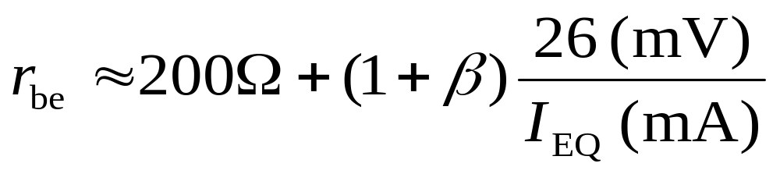
BJT的简化小信号模型
c
b
c
＋
＋
＋
b
＋
−
−
−
−
e
e
对于低频小功率管：
模拟与数字电路 — 基本放大电路(2)

Slide 11
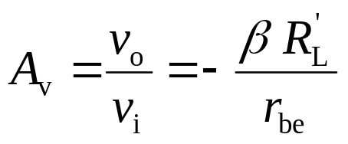
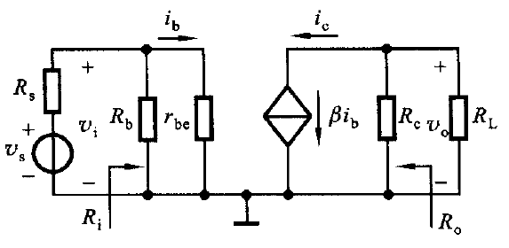



共射极电路动态分析
+V_{CC}
Rb
Rc
C2
i_{C}
C1
交流通路
i_{B}
+
+
T
RL
vo
+
vi
+
Rc
RL
vo
-
-
vi
Rb
-
-
模拟与数字电路 — 基本放大电路(2)

Slide 12
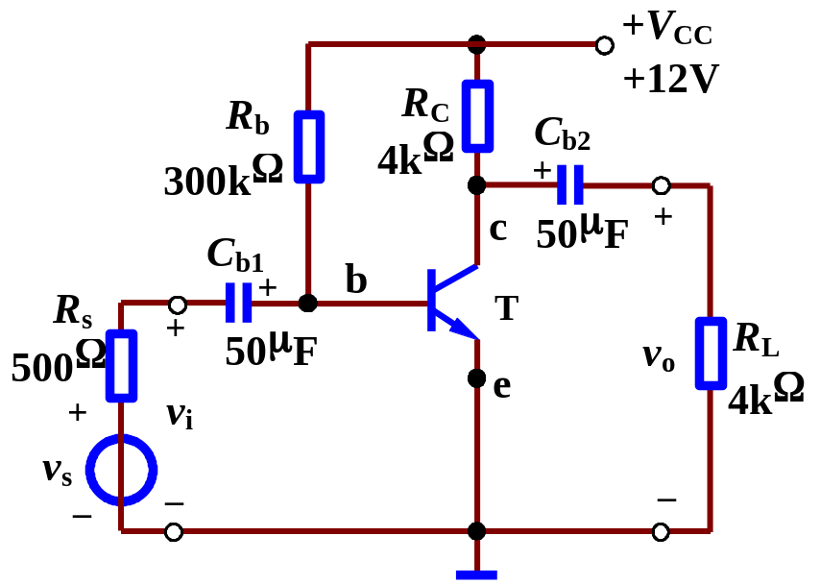
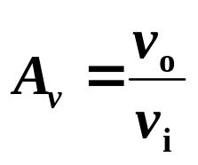
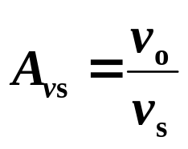


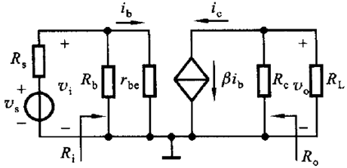





示例: 动态参数计算
已知 β = 50, 求: Q点，
、
、
模拟与数字电路 — 基本放大电路(2)

Slide 13
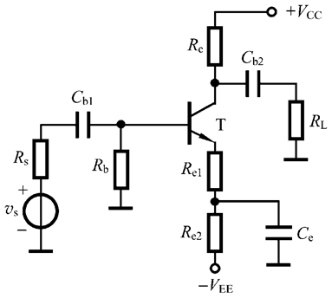
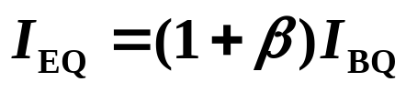
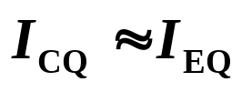
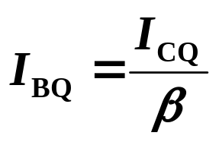
其他共射极电路
含有双电源的射极偏置电路
静态工作点：
模拟与数字电路 — 基本放大电路(2)

Slide 14
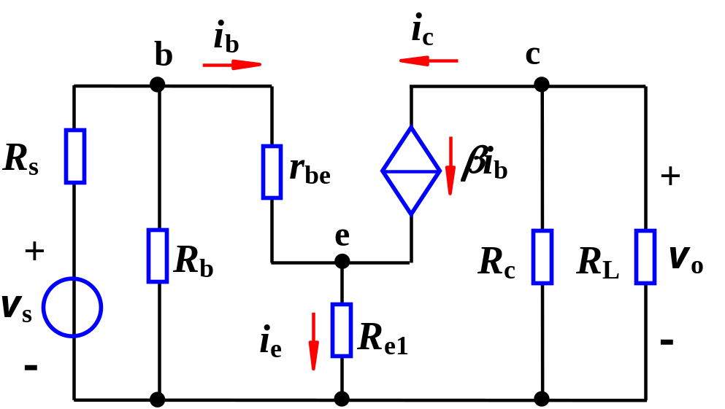
其他共射极电路 (续1)
小信号等效电路
模拟与数字电路 — 基本放大电路(2)

Slide 15
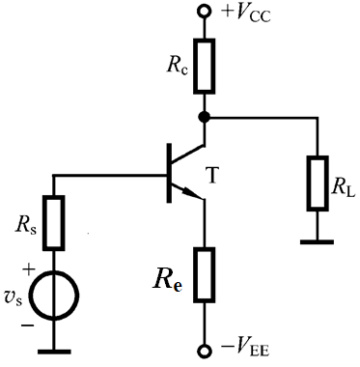
其他共射极电路 (续2)
电路如图所示，求：
（1）静态工作点
（2）画出小信号等效电路
（3）电压增益(A_{v} = v_{o}/v_{i}）、输入电阻和输出电阻
模拟与数字电路 — 基本放大电路(2)

Slide 16
放大电路三种组态的判别
以输入、输出信号的位置为判断依据
  共射极：信号由基极输入，集电极输出
  共集电极：信号由基极输入，发射极输出
  共基极：信号由发射极输入，集电极输出
+V_{CC}
+V_{CC}
+V_{CC}
R_{b1}
R_{c}
R_{b1}
R_{c}
R_{b1}
R_{c}
C₂
v_{o}
C₂
v_{i}
C₁
C₁
v_{o}
c
c
c
b
T
v_{i}
b
T
C₂
b
T
e
e
v_{o}
e
v_{i}
R_{b2}
R_{e}
R_{b2}
R_{e}
R_{b2}
R_{e}
C₁
模拟与数字电路 — 基本放大电路(2)

Slide 17
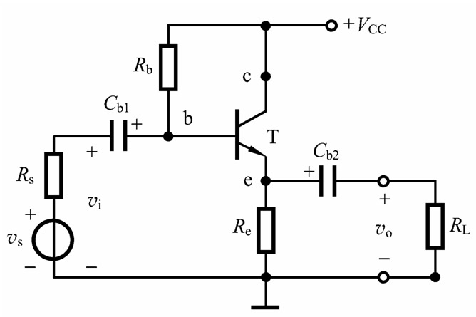
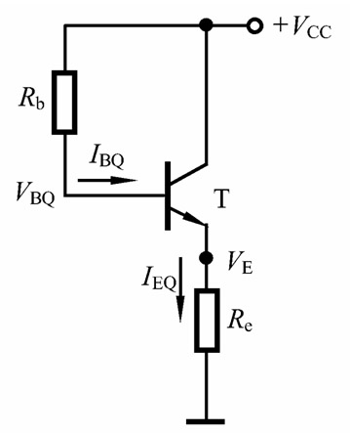
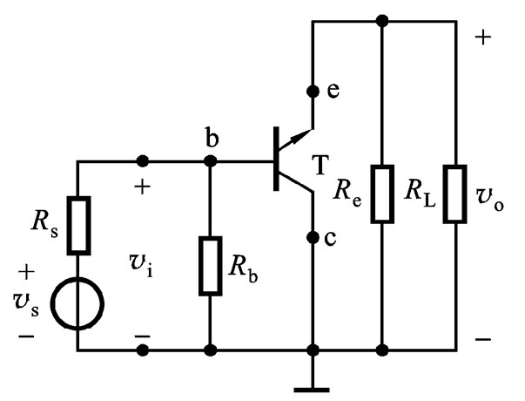
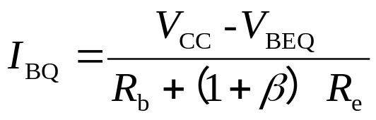



共集放大电路
直流通路
交流通路
模拟与数字电路 — 基本放大电路(1)

Slide 18



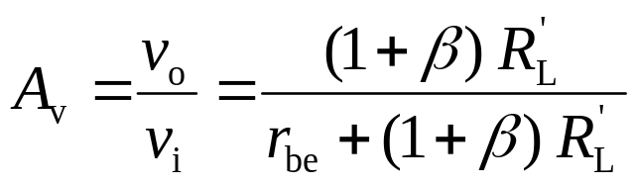
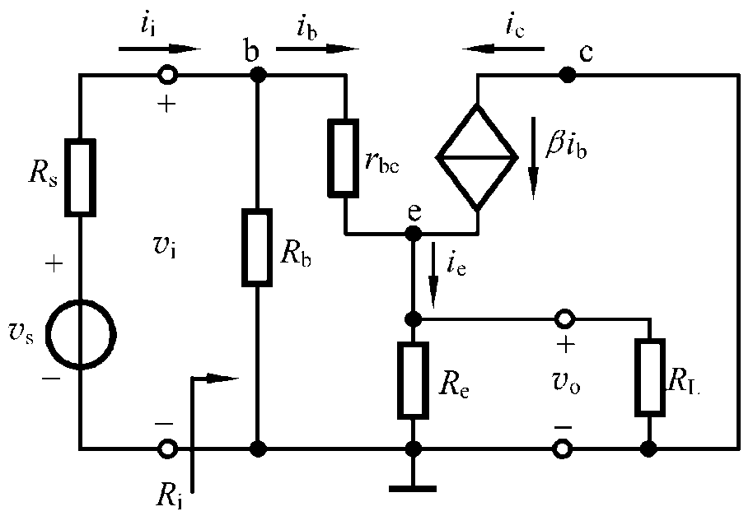

共集放大电路动态分析
交流通路
电压增益接近1
且输出电压与输入电压同相
也称为射极电压跟随器
小信号等效电路
模拟与数字电路 — 基本放大电路(2)
Notes:
既然共集电极电路的电压增益小于1（接近于1），那么它在电路中没有任何作用。这种说法是否正确？

Slide 19
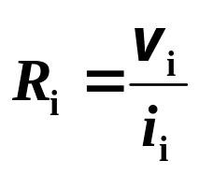
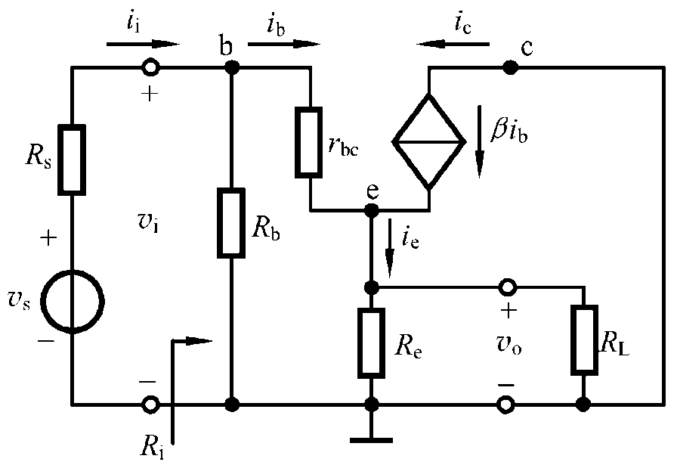
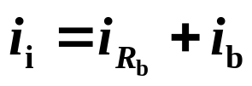
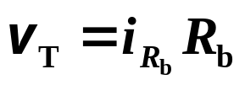


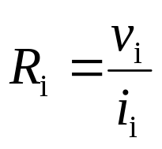
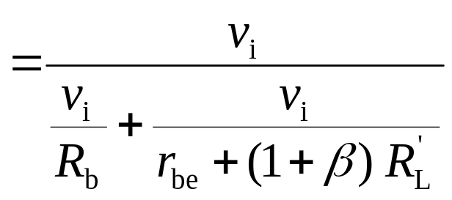
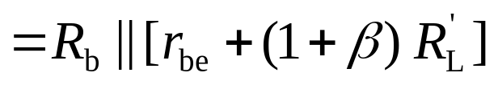



共集放大电路动态分析 (续1)
，由电路列出方程
当
，
时，
输入电阻大
模拟与数字电路 — 基本放大电路(2)

Slide 20
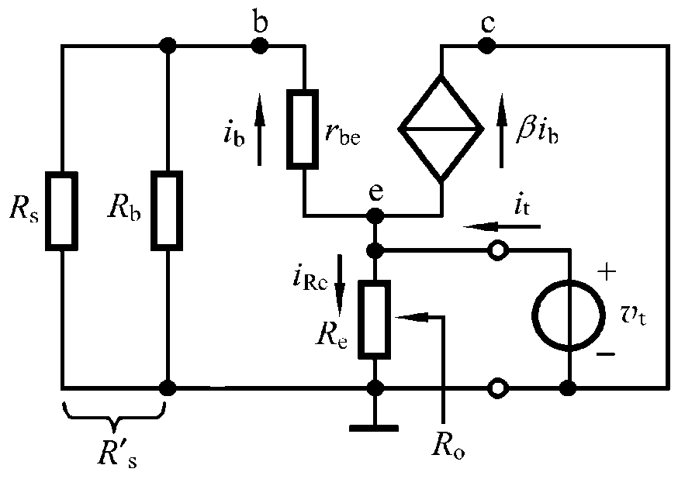




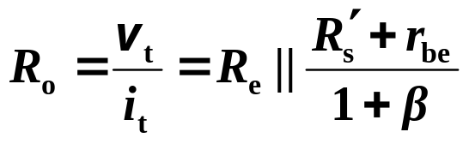
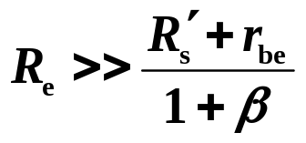
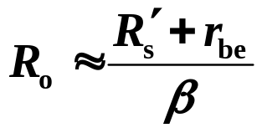
共集放大电路动态分析 (续2)
由电路列出方程
其中
当
，
时，
输出电阻小
模拟与数字电路 — 基本放大电路(2)

Slide 21




共集电极电路特点
电压增益小于1，但接近于1，V_{o}与V_{i}同相
输入电阻大，对电压信号源衰减小
输出电阻小，带负载能力强
模拟与数字电路 — 基本放大电路(2)

Slide 22



共基极放大电路
交流通路
小信号等效电路
模拟与数字电路 — 基本放大电路(2)

Slide 23





共基极放大电路 (续)
模拟与数字电路 — 基本放大电路(2)

Slide 24

放大电路三种组态的比较
模拟与数字电路 — 基本放大电路(2)

Slide 25
放大电路三种组态的比较 (续)
共射极放大电路
  电压和电流增益都大于1，输入电阻在三种组态中居中，输出电阻与集电极电阻有很大关系。适用于低频情况下，作多级放大电路的中间级。
共集电极放大电路
  只有电流放大，没有电压放大，有电压跟随作用。在三种组态中，输入电阻最大，输出电阻最小，频率特性好。可用于输入级、输出级或缓冲级。
共基极放大电路
  只有电压放大，没有电流放大，有电流跟随作用，输入电阻小，输出电阻与集电极电阻有关。高频特性较好，常用于高频或宽频带低输入阻抗的场合。
模拟与数字电路 — 基本放大电路(2)

Slide 26
The End
模拟与数字电路 — 基本放大电路(2)

